Slide 1
Opakovanie:
Lineárny napájací zdroj
Nízkofrekvenčný zosilňovač
Rozdelenie zosilňovačov
Výkonový zosilňovač, typy
Operačný zosilňovač, typy OZ
Charakterizuj hradlo AND, OR, XOR, XNOR

Slide 2
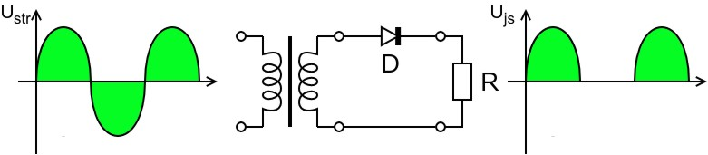
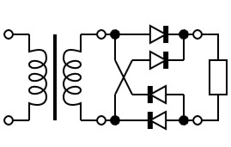
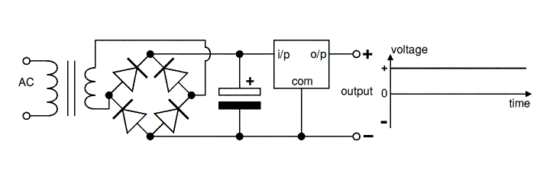
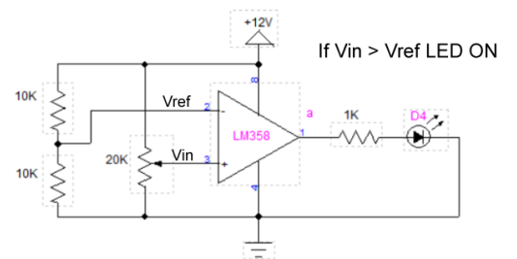
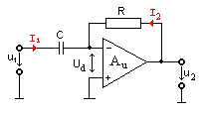
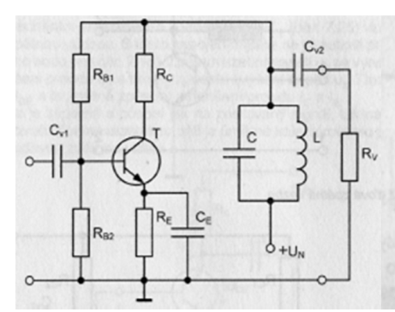
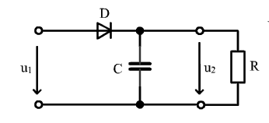
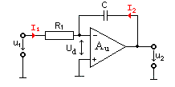
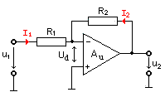
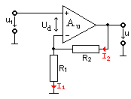

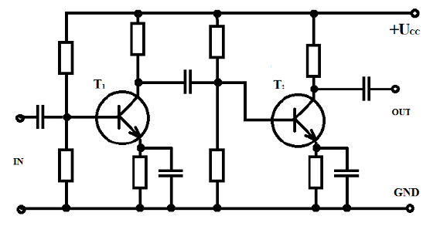
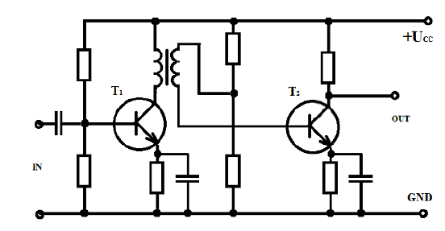
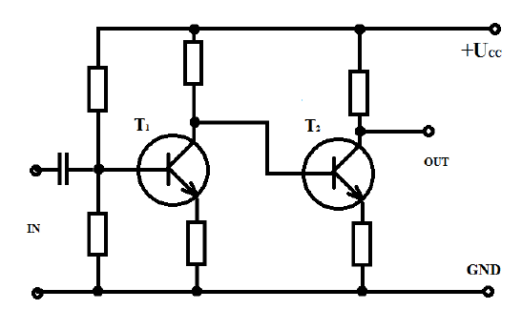
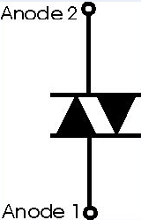
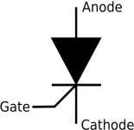
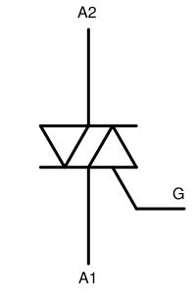
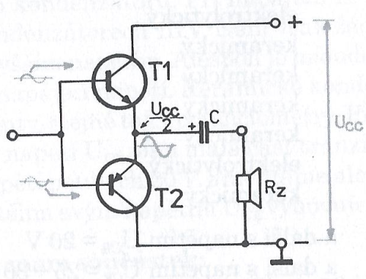
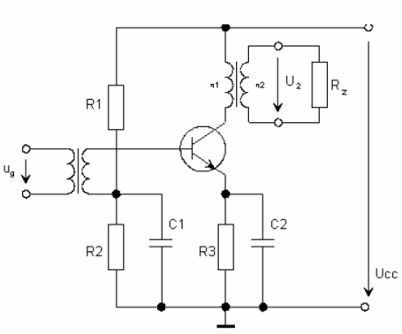

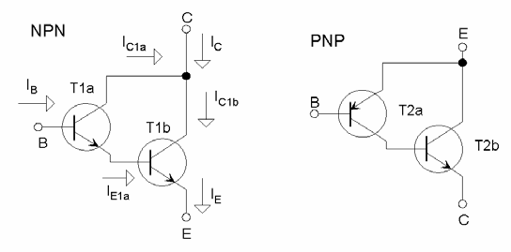

Slide 3
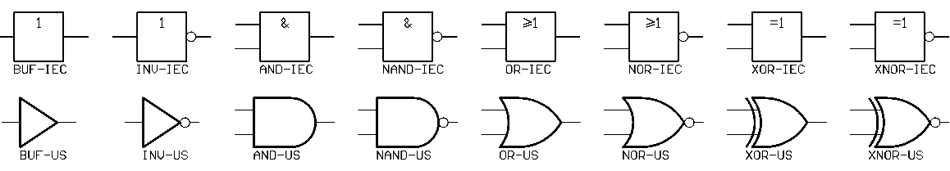
Pravdivostné tabuľky pre nasledovné logické funkcie :
A | B | AND | NAND | OR | NOR | XOR | XNOR
0 | 0 | 0 | 1 | 0 | 1 | 0 | 1
0 | 1 | 0 | 1 | 1 | 0 | 1 | 0
1 | 0 | 0 | 1 | 1 | 0 | 1 | 0
1 | 1 | 1 | 0 | 1 | 0 | 0 | 1
Kombinačné logické obvody:
NEG = negácia, na výstupe bude opačná hodnota ako na vstupe
AND = logický súčin, na výstupe bude logická jednotka ak sú na vstupe iba logické jednotky
OR = logický súčet, na výstupe bude logická jednotka ak je na vstupe aspoň jedna jednotka
XOR = nonekvivalencia, na výstupe bude logická jednotka ak sú na vstupe rozdielne hodnoty
XNOR = ekvivalencia, na výstupe je logická jednotka, ak sú na vstupe rovnaké hodnoty

Slide 4
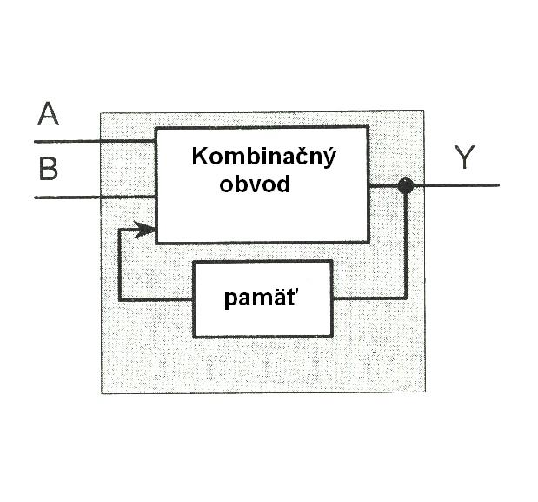
Bloková schéma SLO
Cieľ: sekvenčné logické obvody a registre
Výstupné premenné (Y) SLO sú kombináciou :
vstupných premenných v danom okamihu (A a B),
ale aj minulými hodnotami niektorých premenných z predchádzajúceho stavu.
sekvenčné logické obvody obsahujú pamäťový člen

Slide 5
Rozdelenie preklápacích obvodov:
Podľa stavov:
astabilné: dva nestabilné stavy, žiaden stabilný
monostabilné: jeden stabilný, jeden nestabilný stav
bistabilné: dva stabilné stavy, žiaden nestabilný
Podľa existencie synchronizácie:
asynchrónne (alebo tiež transparentné): preklopia sa ihneď po zmene úrovne na niektorom riadiacom vstupe
synchrónne: preklopia sa len v súčinnosti so synchronizačným (hodinovým, taktovacím) vstupom, ktorý (úrovňou alebo zmenou úrovne) povoľuje reakciu obvodu na riadiace vstupy
Podľa funkcie (týka sa len bistabilných preklápacích obvodov):
RS, RST, D, JK, T, Schmittov preklápací obvod

Slide 6
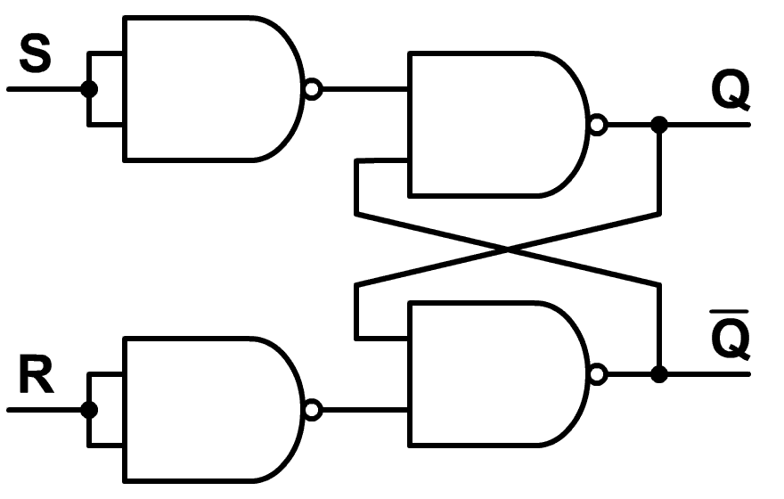
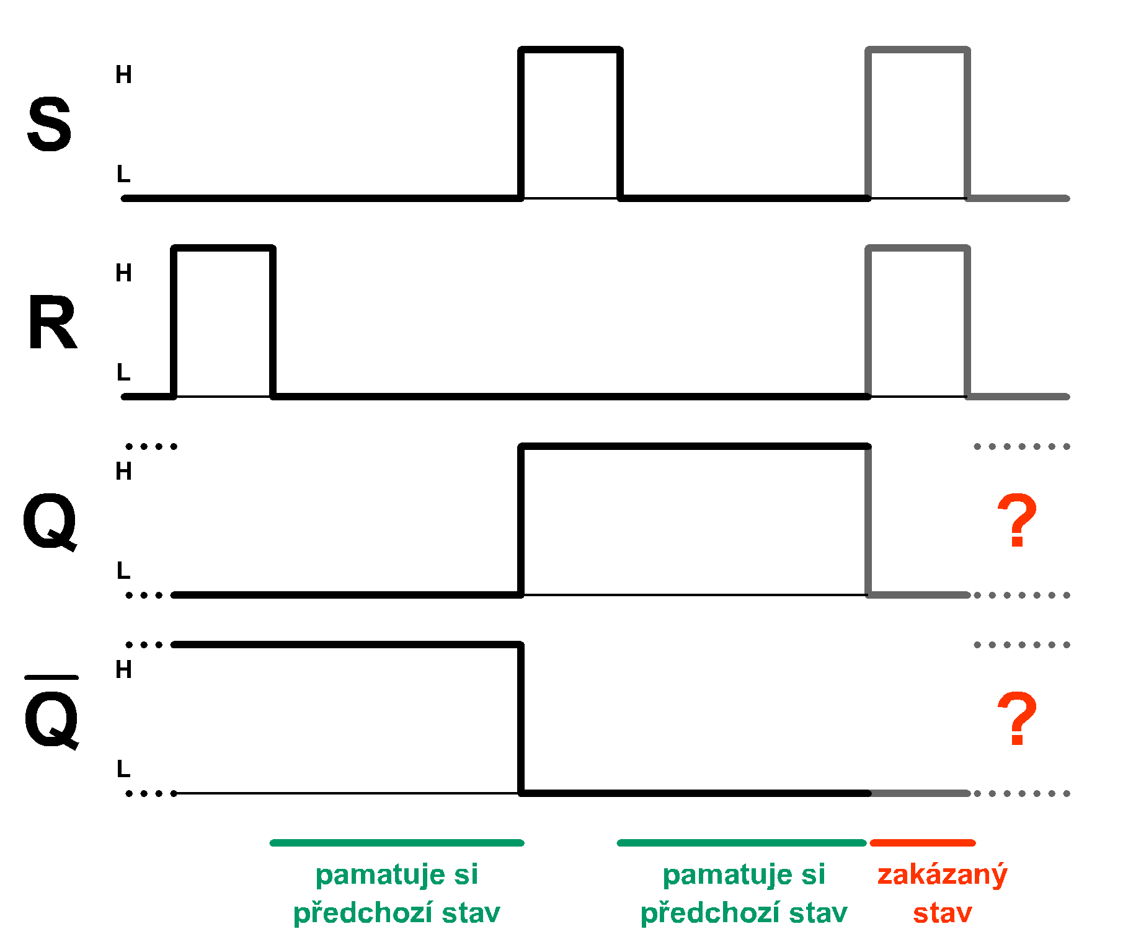
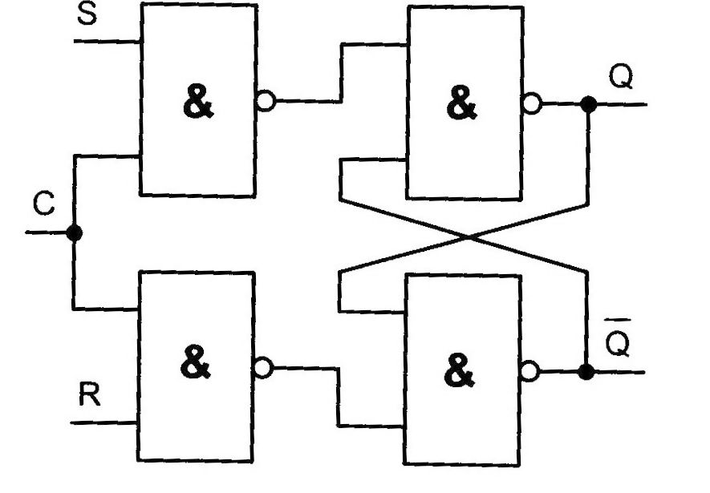
RS – synchrónny
RS klopný obvod – sekvenčný obvod
 | S | R | Q_{n} | Q_{n} | Popis
1 | L | L | Q_{n-1} | Q_{n-1} | Nemení stav (pamätá si predchádzajúci stav)
2 | L | H | L | H | Klopný obvod je vynulovaný
3 | H | L | H | L | Klopný obvod je nastavený
4 | H | H | L | L | Zakázaný stav
Jeho výstup možno meniť iba počas trvania hodinového impulzu.
C - hodinový impulz
Ak C=0 =>obvod z NAND-ov je zablokovaný.

Slide 7
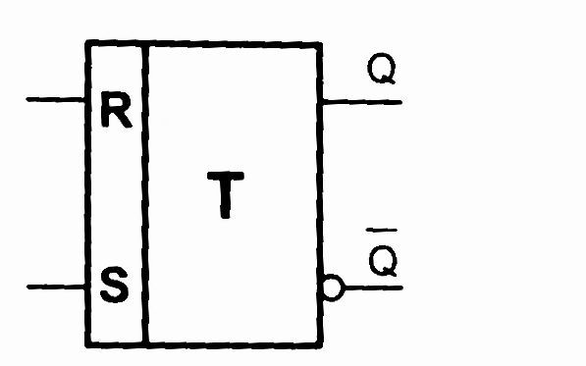
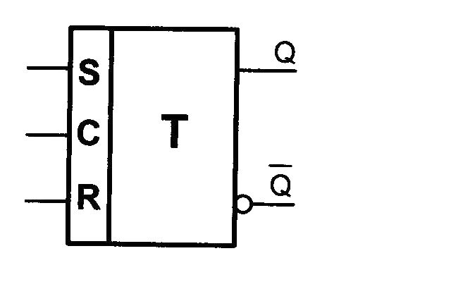
Grafické značky RS obvodov
Grafická značka
RS asynchrónneho obvodu
Grafická značka
RS synchrónneho obvodu

Slide 8
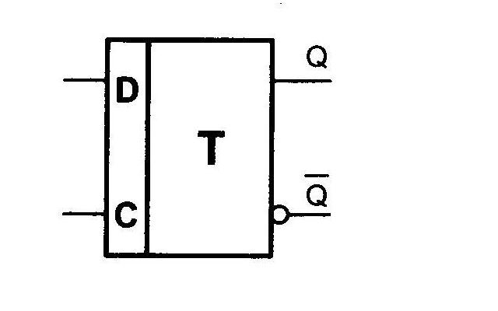
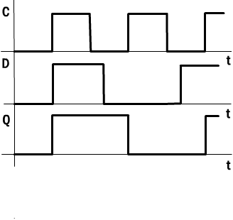
D- preklápací obvod
Odstraňuje zakázaný stav, tým že na vstupe je RS invertor.
D | C | Ǫ _{n+1}
x | 0 | Ǫ _{n} | zachovanie pôvodného stavu
0 | 1 | 0 | 0 na vystupe
1 | 1 | 1 | 1 na vystupe
Grafická značka D obvodu
Pravdivostná tabuľka a priebeh D obvodu

Slide 9
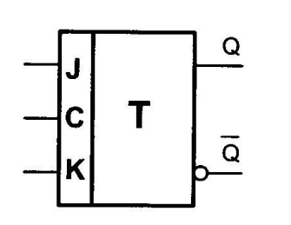
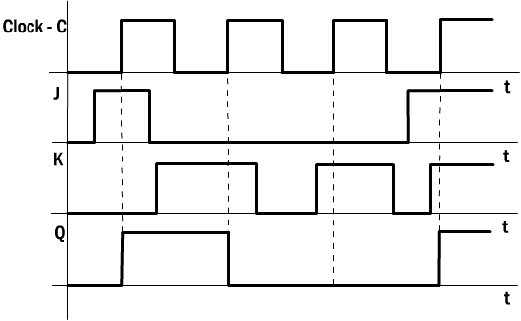
JK- preklápací obvod
Nemá zakázané stavy, preklopenie nastáva iba ak C =1.
J | K | Ǫ_{n+1}
0 | 0 | Ǫ_{n} |  | stav sa nemení
0 | 1 | 0 |  | vynulovanie
1 | 0 | 1 |  | nastavenie
1 | 1 | Ǭ_{n} |  | znegovanie stavu
Grafická značka JK obvodu
Pravdivostná tabuľka a priebeh JK obvodu

Slide 10
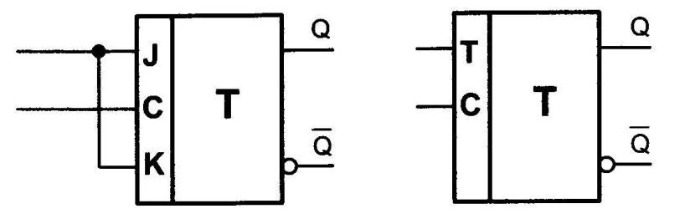
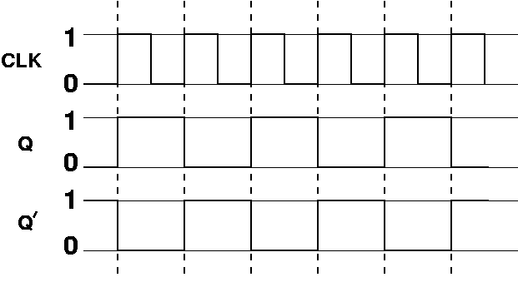
T- preklápací obvod
T | Ǫ_{n+1}
0 | Ǫ_{n} |  | nepreklápa
1 | Ǭ_{n} |  | preklápa
=>
Pravdivostná tabuľka T obvodu
Grafická značka T obvodu
Priebeh signálov v T obvode

Slide 11
Zásady pre prácu so súčiastkami CMOS
obvody sú citlivé na statickú energiu
prepravovať a skladovať v antistatických obaloch
po rozbalení skratovať vývody
zabrániť vzniku elektrostatického náboja
všetky prístroje, pomôcky, doska stola a pracovník musia byť na rovnakom potenciáli
nedotýkať sa vývodov súčiastok
tepelne nepreťažovať obvod pri spájkovaní, nepoužívať pištolové spájkovačky
najprv pripojiť napájanie, potom logický signál na vstupy
obvody vyberať a vkladať pri odpojení napájania
A | B | C | DEC
0 | 0 | 0 | 0
0 | 0 | 1 | 1
0 | 1 | 0 | 2
0 | 1 | 1 | 3
1 | 0 | 0 | 4
1 | 0 | 1 | 5
1 | 1 | 0 | 6
1 | 1 | 1 | 7
Prevod binárneho čísla
na dekadické

Slide 12
Registre a čítače sú častým stavebným blokom v číslicových systémoch.
Sú založené na funkcii synchrónnych preklápacích obvodov,
najčastejšie KO typu D
KO typu JK.
Dva hlavné typy registrov sú dátový a posuvný register.
Dátový register slúži na :
zachytenie dát vo vhodných okamžikoch
k dočasnému pamätaniu.
Posuvný register slúži k :
posúvaniu dát o istý počet pozícií doľava či doprava
alebo kruhový register, kde dáta rotujú.
Čítače slúžia :
k odpočítaniu impulzov
delenie kmitočtu celým číslom

Slide 13
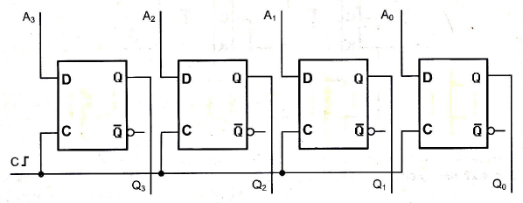
Dátové a pamäťové registre:
Sú to sekvenčné logické obvody, ktoré umožňujú vloženie a uchovanie informácie.
Register zostrojíme vhodným prepojením niekoľkých klopných obvodov. Ich počet určuje dĺžku registra a súčasne počet bitov dvojkovej informácie, ktorá má byť zaznamenaná registrom.
Spôsob prepojenia klopných obvodov určuje funkciu, ktorú register vykonáva so skupinou bitov
Paralelný register:
je zostavený zo samostatných KO typu D, ktoré sú viazané spoločnými hodinami, počas jedného C impulzu sa celá informácia zaznamená (s nábežnou hranou) do celého registra až do príchodu ďalšieho hodinového impulzu.
C = clock A0-A3 = data in Q0-Q3 = data out
Simulácia

Slide 14
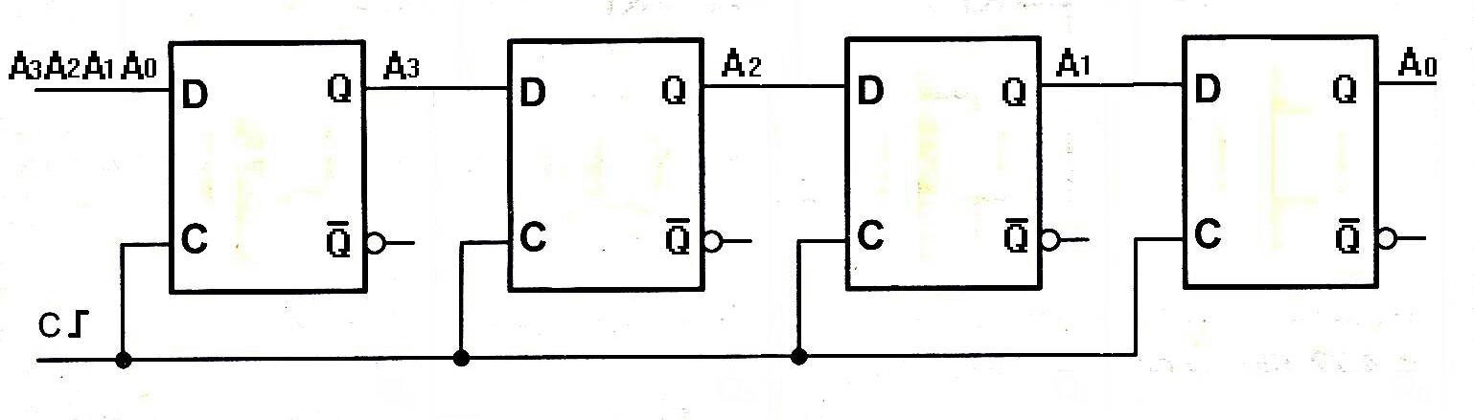
Sériový register:
Sériovým zapojením KO vznikne sériový register, ktorý umožňuje sériový záznam a sériový výstup informácie.
Dáta A3-A0 privedená na vstup prvého KO zľava sa príchodom hodinového impulzu prenesie na jeho výstup, ktorý je spojený zo vstupom ďalšieho KO.
U štvorbitového registra sa štvorbitové číslo zaznamená štyrmi C impulzami, a to postupným posúvaním obsahu registra vpravo.
Simulácia

Slide 15
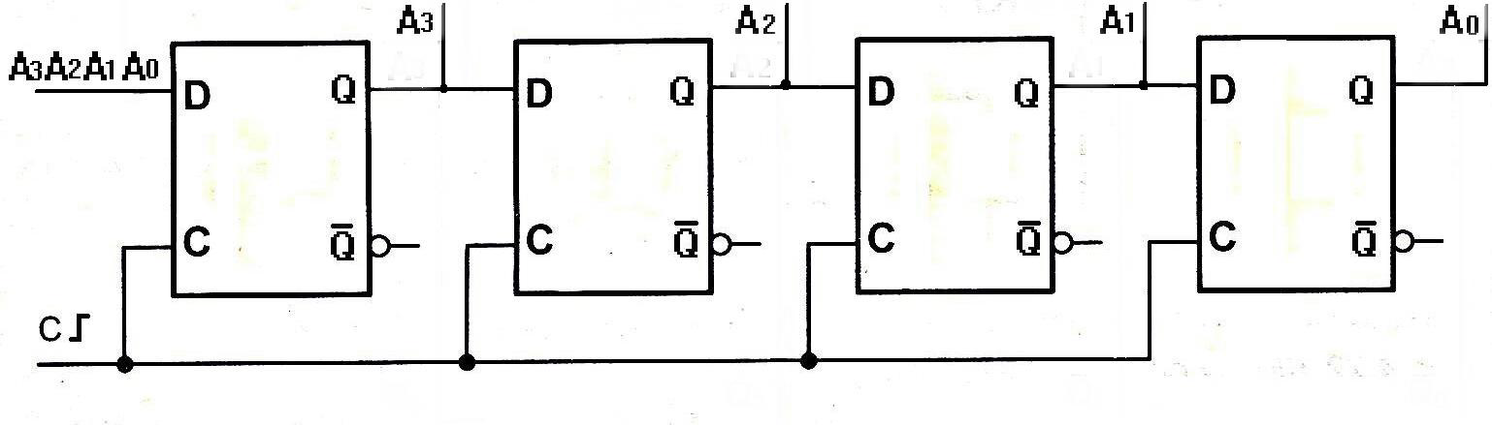
Sériovo-paralelný register:
Sériovo-paralelný register má sériový vstup a paralelný výstup.
Ak prerušíme ihneď po sériovom zázname činnosť hodín, zostane informácie zachovaná v registri.
Informáciu môžeme teraz paralelne vybrať (naraz).
Zmenou zapojenie vstupov môžeme vytvoriť aj paralelne-sériový register a výstup budeme snímať z posledného klopného obvodu (vpravo).

Slide 16
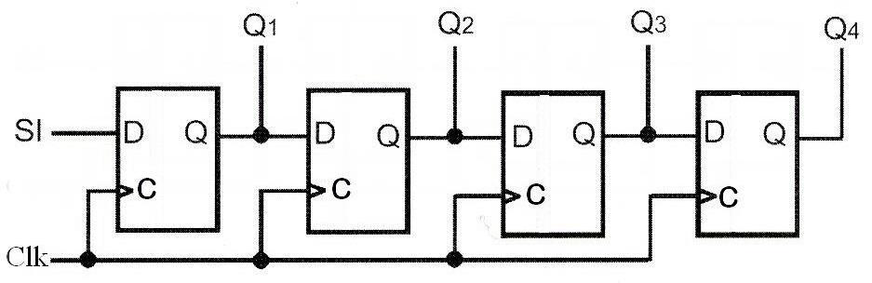
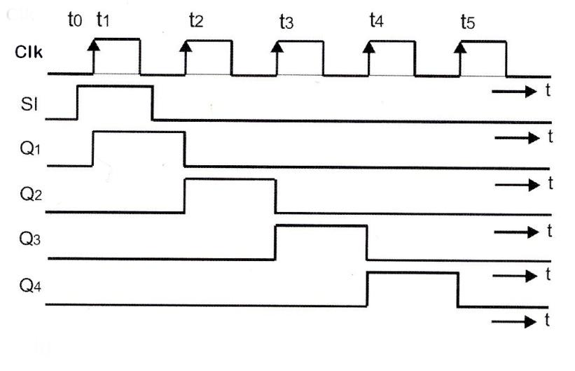
Posuvný register:
Posuvný register je zostavený z radu klopných obvodov typu D, spojených tak, že vlastný posuv informácie nastáva vždy s príchodom nábežnej hrany hodinových impulzov.
Rovnakým spôsobom pracuje aj register zostavený z radu klopných obvodov JK

Slide 17
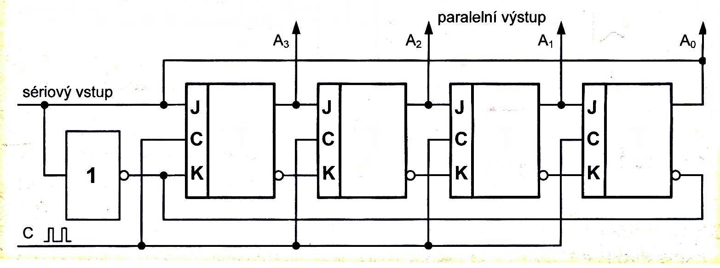
Kruhový register:
Kruhový register delí vstupný kmitočet počtom použitých KO a možno ho použiť ako deličku kmitočtu.
Použitie registra:
- Krátkodobé uloženie informácií (lokálna pamäť)
- Prevodník z paralelného spôsobu činnosti na sériový a naopak
- Spomaľovanie členov - oneskorenie je dané počtom KO a periódou Clk

Slide 18
Čítače:
Čítač (angl. Counter) je sekvenčný logický obvod, ktorý číta (počíta) impulzy privedené na jeho vstup, alebo delí jeho frekvenciu.
Skladá sa z klopných obvodov JK alebo D, prevažne však z deličiek dvoma týchto klopných obvodov.
Podľa spôsobu spúšťania rozlišujeme hlavne:
Asynchrónne čítače - výstup každého klopného obvodu je privedený na hodinový vstup nasledujúceho, preklápanie KO sa uskutočňuje postupne s každým hodinovým impulzom, čo pri viac KO prináša nežiadúce oneskorenie.
Synchrónne čítače - čítač preklápa všetky obvody súčasne a je riadený hodinovými synchronizačnými impulzami.
Podľa použitého kódu sú najbežnejšie čítače binárne, ktoré počítajú vstupné impulzy
podľa binárneho kódu.
Významné sú aj čítače desiatkové, ktoré čítajú v BCD kóde.
Najmä pre potreby automatizácie sa používajú čítače v špeciálnych kódoch:
Johnsonov alebo Grayův a iné.

Slide 19
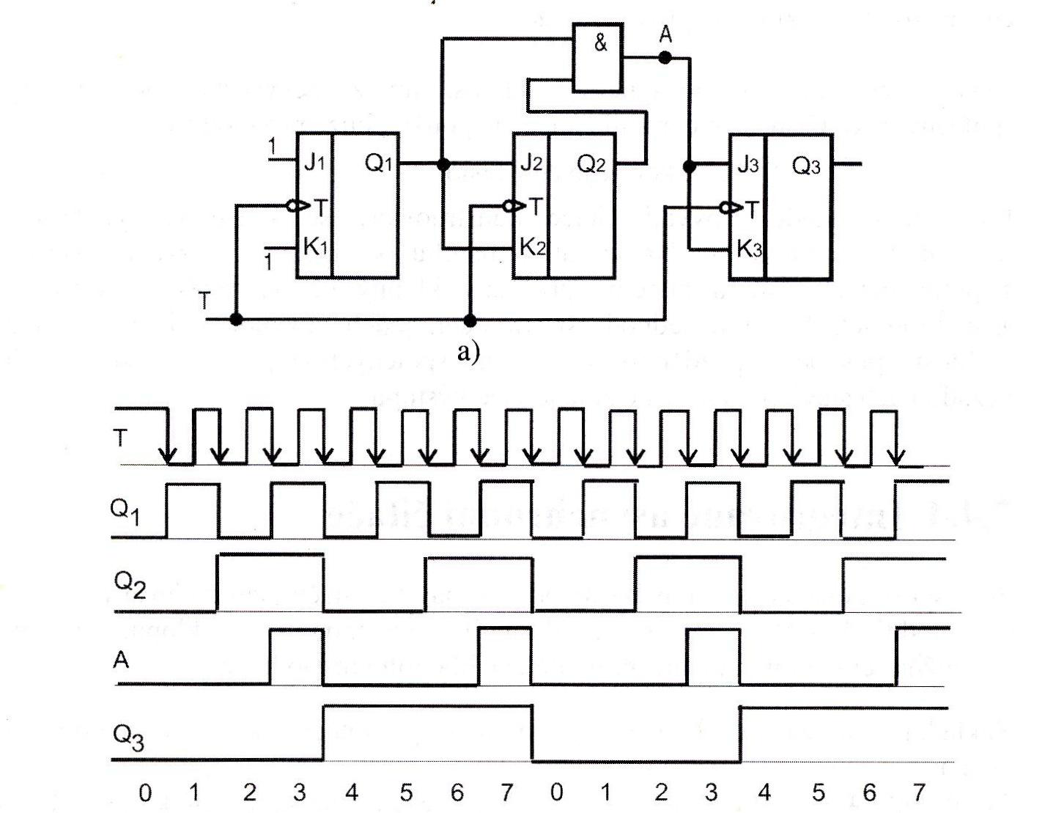
Synchrónny čítač:
Synchrónne čítače - čítač preklápa všetky obvody súčasne a je riadený hodinovými synchronizačnými impulzami.

Slide 20
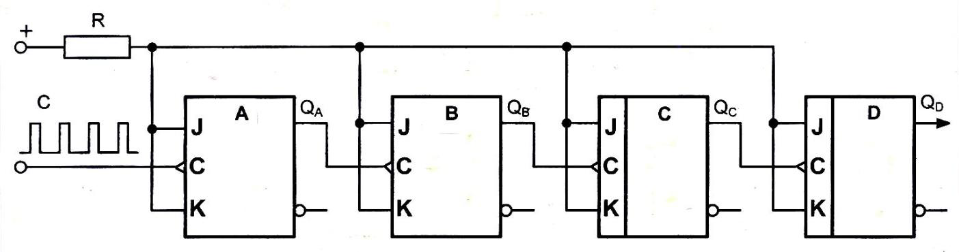
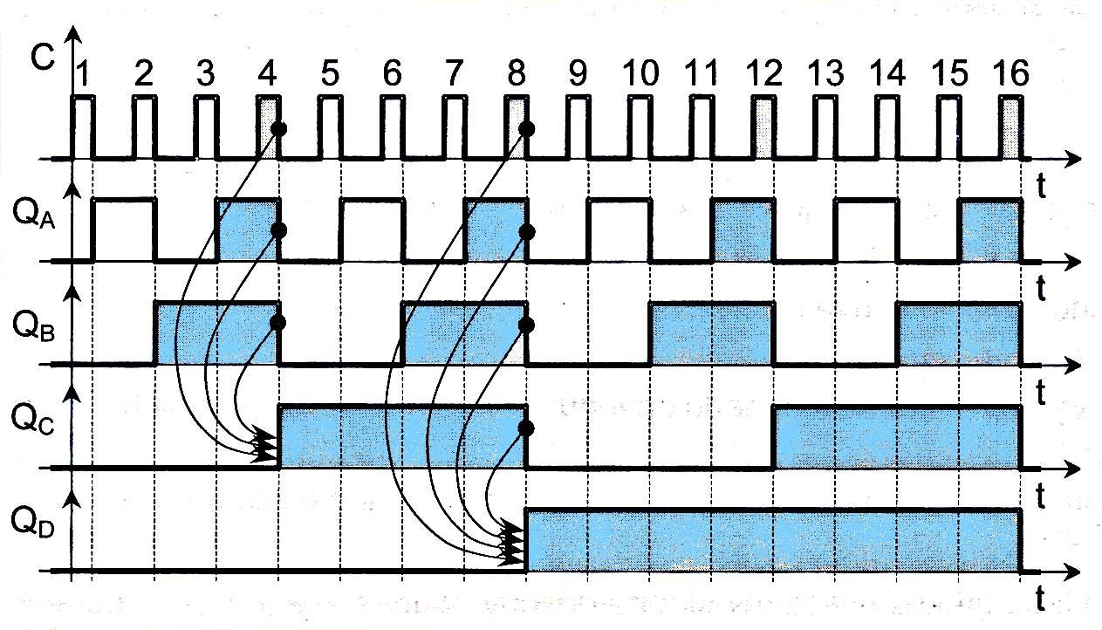
Asynchrónny čítač:
Asynchrónne čítače - výstup každého klopného obvodu je privedený na hodinový vstup nasledujúceho, preklápanie KO sa uskutočňuje postupne s každým hodinovým impulzom, čo pri viac KO prináša nežiadúce oneskorenie.

Slide 21
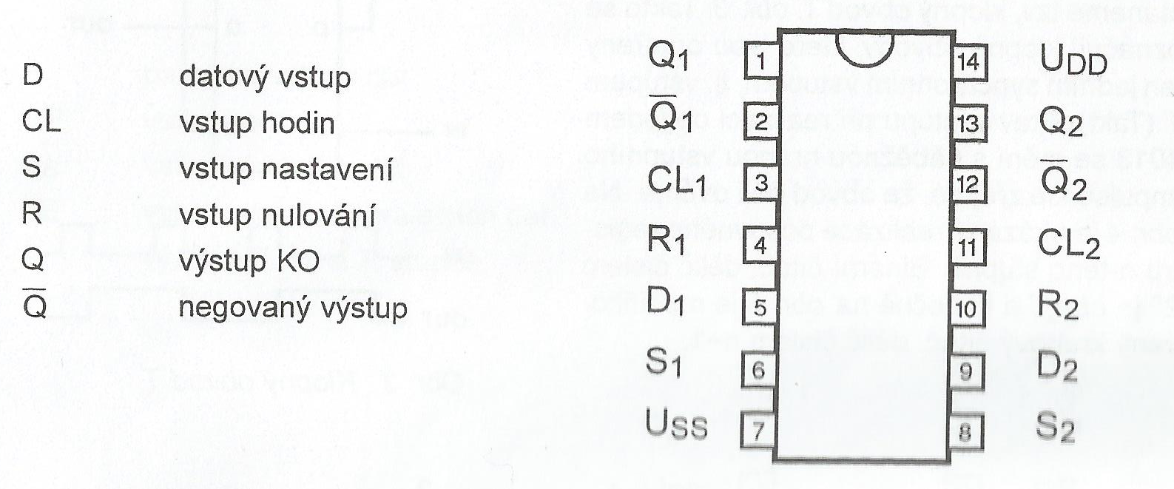
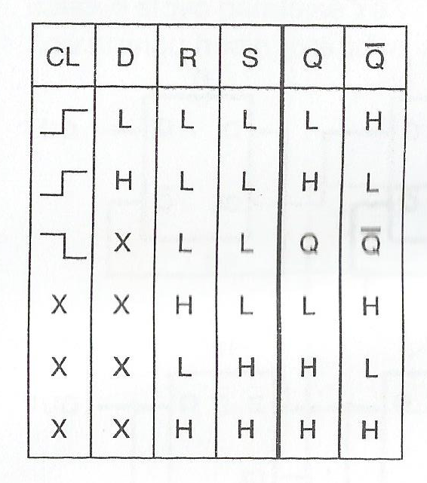
2 x klopný obvod D CMOS 4013
Simulácia

Slide 22
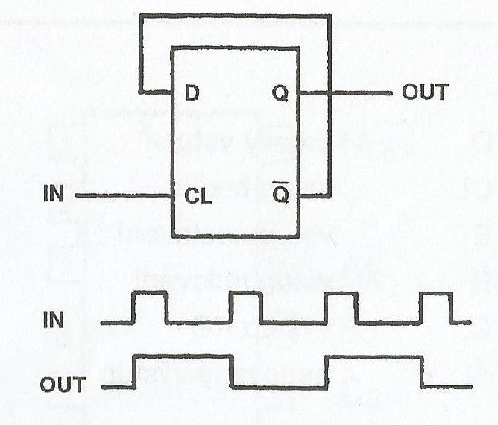
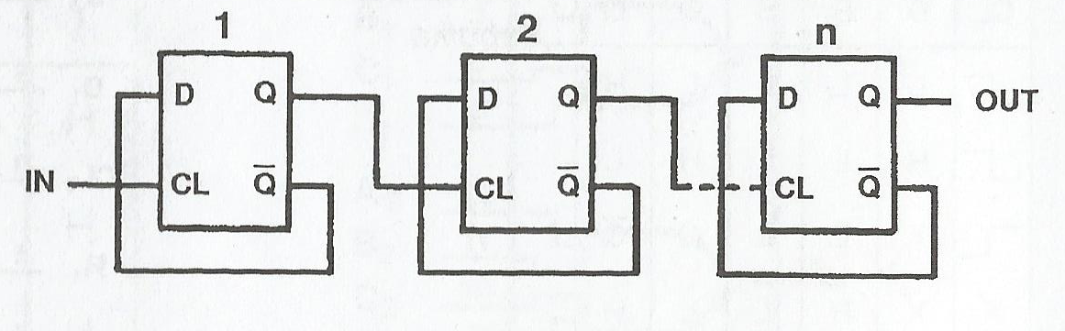
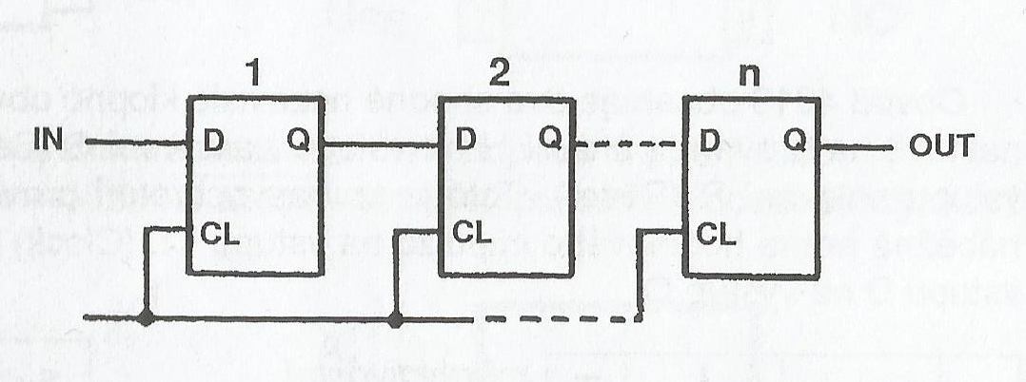
CMOS 4013
Čítač = delič frekvencie
Cieľ = pochopiť princíp deliča frekvencie
Delič frekvencie (T preklápací obvod)
Posuvný register

Slide 23
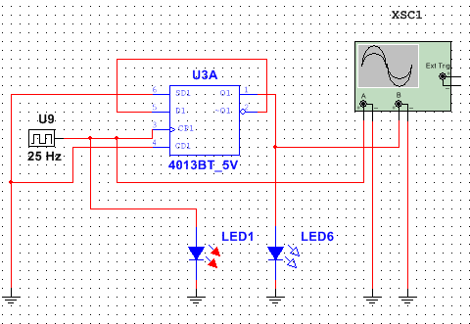
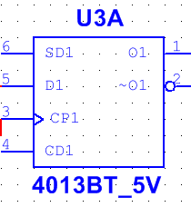
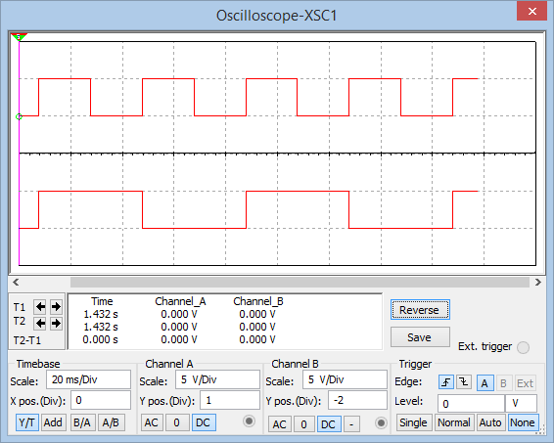
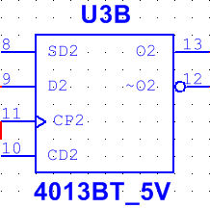
Čítač 4013 = delič kmitočtu
Simulácia

Slide 24

Úloha 1:
Zapojte do kontaktnej plochy, zakreslite v multisime, pomenujte obvod, vyplňte pravdivostnú tabuľku so stĺpcami SET, RESET, DATA, Q1, Q1

Slide 25

Úloha 2:
Zapojte do kontaktnej plochy, zakreslite v multisime, určite frekvencie a periódy na leddiódach pomocou osciloskopu

Slide 26

Úloha 3:
Zapojte do kontaktnej plochy, zakreslite v multisime, pomenujte zapojenie

Slide 27

Úloha 4:
Zapojte do kontaktnej plochy, zakreslite v multisime, pomenujte obvod, porovnajte frekvencie na leddiódach pomocou osciloskopu

Slide 28

Úloha 5:
Zapojte obvod do kontaktnej plochy, zakreslite v Multisime, určite periódy a frekvencie na LED diódach

Slide 29

Úloha 5:
Zapojte do kontaktnej plochy, zakreslite v multisime, pomenujte obvod, porovnajte frekvencie na leddiódach pomocou osciloskopu

Slide 30




Čítač 4013 = delič kmitočtu

Slide 31



Opakovanie:
Kombinačné obvody
Logické funkcie, možnosti zápisu
Sekvenčné obvody
Monostabilný, astabilný, bistabilný preklápací obvod
RS preklápací obvod
JK, D, T preklápací obvod
Synchrónne a asynchrónne preklápacie obvody
Registre
Čítače , synchrónne a asynchrónne

Slide 32



CMOS 4028 = Dekóder BCD 1/10

Slide 33


BCD dekóder 1 /5

Slide 34



4 bitový BCD čítač

Slide 35


BCD dekóder CMOS 4543

Slide 36

Čítač 4029, dekóder BCD 4543, 7-segmentová LED
Zadanie III.

Slide 37

CMOS 4029
čítač

Slide 38

7 – segmentová LED so spoločnou anódou

Slide 39


Dekóder BCD/7 seg. displej

Slide 40

BCD dekóder 1/10

Slide 41


BCD dekóder 1/5
Zadanie I.

Slide 42

Generátor impulzov 555, čítač, BCD dekóder CMOS 4543
555 = generátor impulzov
4518 = 4bitový BCD čítač
4543 = dekóder BCD/7 segmentov

Slide 43

7-segmentový LED

Slide 44



Zadanie 1
555 – generátor impulzov
4029 – čítač
4028 – dekóder BCD/1/10

Slide 45



Zadanie 2
555 – generátor impulzov
4029 – čítač
4543 – dekóder
7 seg. displej

